Slide 1
DPOC
Doença Pulmonar Obstrutiva Crônica
Caroline Marques Nº USP 9327804
Gabriela Ansanelo Nº USP 9328669
Gabriela Carvalho Nº USP 9074948
Giovana Mika Tanabe Nº USP 9328061
Turma A - Integral

Slide 2
Este é Carlos, ele tem 65 anos e mora na cidade de São Paulo. Ele é aposentado. Ele tem DPOC ou Doença Pulmonar Obstrutiva Crônica. Esse agravo ocorre frequentemente em idosos.
A DPOC é um espectro de doenças que inclui bronquite e enfisema que é a obstrução do fluxo aéreo e inflamação do pulmão diante de poeira e partículas nocivas.
Referência: Jornal da Pneumologia
Notes:
A DPOC é caracterizada por uma enfermidade respiratória, prevenível e tratável, caracterizada por uma obstrução crônica do fluxo aéreo, que não é totalmente reversível. A DPOC geralmente é progressiva e está associada à uma resposta inflamatória anormal dos pulmões, causadas principalmente pela inalação de partículas ou gases tóxicos, como os poluentes encontrados no ar de São Paulo e as substâncias encontradas nos cigarros.
No Brasil ela já ocupa a 5ª posição em causa morte e aproximadamente 290 mil pacientes são internados anualmente, só em São Paulo estima-se ter 7 milhões de pessoas afetadas e no mundo 600 milhões.

Slide 3
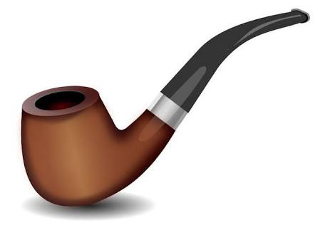
Referências: Jornal da Pneumologia
CONITEC
Carlos gostava muito de fumar cachimbo
Sua dieta é rica em gordura
Ele não pratica esportes
Notes:
Além de ter sido um fumante crônico de cachimbo e cigarro, Carlos, por ter uma dieta muito rica em gordura e ser sedentário contraiu um distúrbio cardiológico que fez com que o mesmo tivesse que usar propanolol, um medicamento que causa obstrução crônica. Todos esses fatos, somado com sua idade, fez com que Carlos estivesse no grupo de risco para desenvolver a DPOC.
Outros fatores que podem levar ao desenvolvimento da DPOC são, também, infecções respiratórias causadas por vírus ou bactérias e a idade (indivíduos acima dos 40 anos são mais suscetíveis).

Slide 4
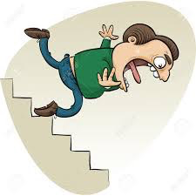
A partir dos 40 anos ele percebeu um falta de ar quando subia as escadas de sua casa. A cada ano que passava a falta de ar aumentava com esforços menores. Além disso percebeu uma tosse crônica e espirros frequentes.
Notes:
Sintomas da DPOC: falta de ar (começa a ficar mais agravada mesmo quando fazendo pouco esforço, caracterizando uma perda da capacidade pulmonar progressiva),espirros e tosse crônica.

Slide 5
Sintomas e diagnósticos:
Carlos foi então à uma unidade básica de saúde da sua região.
Lá encontrou com um médico que o diagnosticou com DPOC. Ele descobriu isso fazendo alguns exames como a radiografia de tórax e a espirometria que mede a quantidade de ar inspirado e expirado.

Slide 6
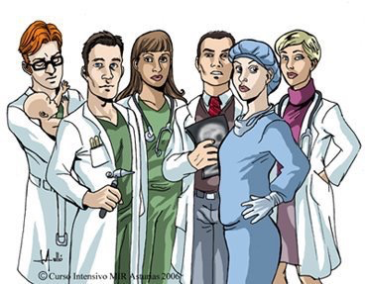
Na UBS, Carlos foi informado que uma equipe poderia lhe ajudar com o tratamento:
Fisioterapeutas responsáveis pela reabilitação pulmonar
Nutricionistas que poderão cuidar do aconselhamento nutricional
Enfermeiros que o auxiliarão na oxigenoterapia
Farmacêuticos responsáveis pela dispensação e atenção farmacêutica.
Referência: Jornal da Pneumologia
Notes:
A UBS em que Carlos procurou ajuda, por apresentar todos os membros da Equipe Multidisciplinar presente, possui a denominada "Estratégia da Saúde da Família".
A equipe multidisciplinar é responsável, principalmente, pela parte de tratamento não-farmacológico de Carlos, que envolve: Reabilitação Pulmonar, que envolve a diminuição de fatores de risco, diminuição do tabagismo, diminuição da exposição à poeira, estimulo a atividade física, e até mesmo oxigenoterapia (caracterizada pela administração de oxigênio suplementar, elevando e mantendo o nível de saturação do oxigênio acima de 90%, para que as trocas gasosas não sejam prejudicadas).

Slide 7
Referências: CONITEC
Portal Brasil
Jornal da Pneumologia RENAME
O tratamento farmacológico consiste resumidamente em corticosteróides e broncodilatadores como beclometazona, sabutamol e salmeterol.
Muitos desses medicamentos podem ser encontrados na própria UBS e alguns são vendidos com até 90% de desconto na farmácia popular.
Notes:
Dentro do tratamento farmacológico, Carlos foi instruído a utilizar dois tipos de medicamentos: corticosteróides (utilizados para diminuir os efeitos da inflamação crônica no trato pulmonar), como o beclometazona, e os broncodilatadores, como o sabutamol e o salmeterol (aumentam o diâmetro dos bronquíolos para aliviar os sintomas da constrição da respiração). Estes medicamentos eram disponibilizados, até 2012 para pacientes asmáticos nas UBS, a partir deste ano passaram a ser disponibilizados, também, para pacientes com DPOC. Podem, também, ser encontrados com até 90% de desconto nas farmácias e drogarias vinculadas ao programa Farmácia Popular. A maioria dos medicamentos indicados para o tratamento da DPOC (como o salmeterol) fazem parte do componente estratégico da RENAME, mas, como dito anteriormente, podem ser adquiridos pelo programa Farmácia Popular com até 90% de desconto.
Carlos, ainda, foi informado que deveria tomar as seguintes vacinas: anti-influenza e antipneumocócica; as vacinas são indicadas para pacientes com DPOC para que sejam prevenidas infecções do trato respiratório que possam, eventualmente, causar piora no quadro clínico da DPOC.
Um último tratamento possível para a DPOC, mas que Carlos não precisa, é a intervenção cirúrgica redutora de volume pulmonar (consiste na retirada cirúrgica das áreas com efisema para diminuir a hiperinsuflação) e, atém mesmo, o transplante pulmonar.

Slide 8
Referências:
Jornal da Pneumologia: http://www.jornaldepneumologia.com.br/PDF/Suple_124_40_DPOC_COMPLETO_FINALimpresso.pdf
CONITEC: http://conitec.gov.br/images/Incorporados/Medicamentos-DPOC-final.pdf
Portal Brasil: http://www.brasil.gov.br/saude/2012/09/pacientes-que-sofrem-com-doenca-pulmonar-receberao-remedios-pelo-sus
RENAME: http://www.saude.pr.gov.br/arquivos/File/0DAF/RENAME2014ed2015.pdf

